Slide 1
Wellsprings of Knowledge: Building and Sustaining the Sources of Innovation
IDENTIFICAR OS LINKING WORDS

Slide 2
LINKING WORDS
Linking words ou words of transition, são todas as palavras ou expressões que servem para estabelecer uma conexão lógica entre frases e elementos da ideia. São Principalmente conjunções ou locuções conjuntivas, mas também advérbios, preposições etc.

Slide 3
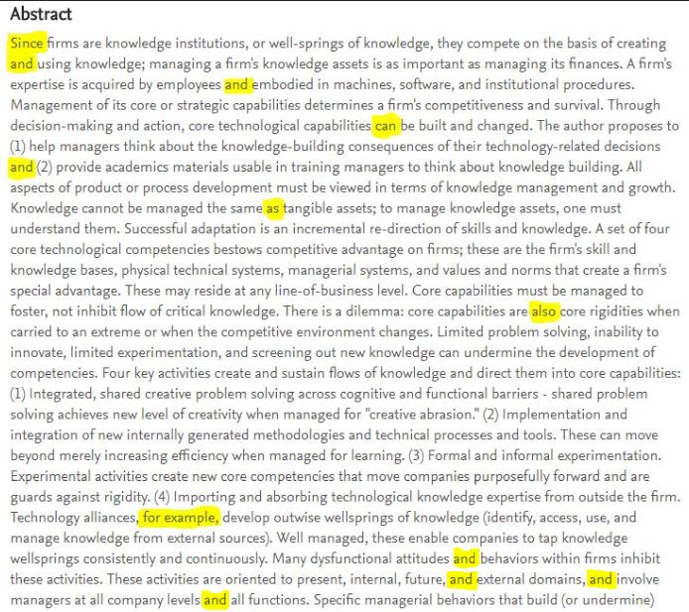

Linking Words
Since: Giving a Reason
And: Adding Information
As: Giving a Reason
Also: Adding Information
For Exemple: Giving Exemple

Slide 4
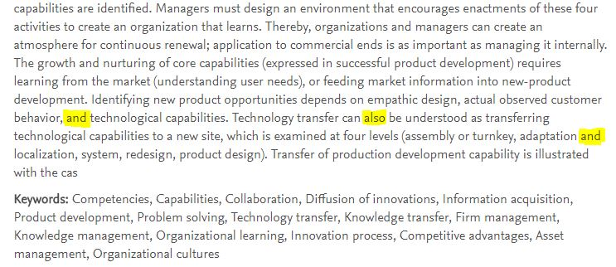
Linking Words
And: Adding Information
Also: Giving a Reason

Slide 5
TRADUÇÃO
Linha 1: Since firms are knowledge institutions, or well-springs of knowledge, they compete on the basis of creating and using knowledge; managing a firm's knowledge assets is as important as managing its finances.
Tradução: Como as empresas são instituições de conhecimento, ou fontes de conhecimento, elas competem com base na criação e uso do conhecimento; gerenciar os ativos de conhecimento de uma empresa é tão importante quanto gerenciar suas finanças.
O since por pertencer ao Giving a Reason, foi empregado para dar uma razão.
O and por pertencer ao Adding Information, foi empregado para adicionar Informações.

Slide 6
TRADUÇÃO
Linha 3: A firm's expertise is acquired by employees and embodied in machines, software, and institutional procedures.
Tradução: A experiência de uma empresa é adquirida pelos funcionários e incorporada em máquinas, software e procedimentos institucionais.
Linha 7: (1) help managers think about the knowledge-building consequences of their technology-related decisions and (2) provide academics materials usable in training managers to think about knowledge building.
Tradução: (1) ajudar os gerentes a pensar sobre as conseqüências do desenvolvimento do conhecimento de suas decisões relacionadas à tecnologia e (2) fornecer materiais acadêmicos utilizáveis na formação de gerentes para pensar sobre a construção do conhecimento.
O and por pertencer ao Adding Information, foi empregado para adicionar Informações.

Slide 7
TRADUÇÃO
Linha 9: Knowledge cannot be managed the same as tangible assets; to manage knowledge assets, one must understand them. Successful adaptation is an incremental redirection of skills and knowledge.
Tradução: O conhecimento não pode ser gerenciado da mesma forma que os ativos tangíveis; Para gerenciar os ativos de conhecimento, é preciso compreendê-los. A adaptação bem sucedida é um redirecionamento incremental de habilidades e conhecimentos.
As por pertencer ao Giving a Reason, foi empregado para dar uma razão.

Slide 8
TRADUÇÃO
Linha 14: There is a dilemma: core capabilities are also core rigidities when carried to an extreme or when the competitive environment changes.
Tradução: Existe um dilema: as capacidades centrais também são rigidez central quando levadas ao extremo ou quando o ambiente competitivo muda.
O Also por pertencer ao Adding Information, foi empregado para adicionar Informações.

Slide 9
TRADUÇÃO
Linha 24: (4) Importing and absorbing technological knowledge expertise from outside the firm. Technology alliances, for example, develop outwise wellsprings of knowledge (identify, access, use, and manage knowledge from external sources).
Tradução: (4) Importar e absorver conhecimento especializado em tecnologia de fora da empresa. Alianças tecnológicas, por exemplo, desenvolvem fontes externas de conhecimento (identificam, acessam, usam e gerenciam conhecimento de fontes externas).
O for example por pertencer Giving Exemple, foi empregado para dar um exemplo.

Slide 10
TRADUÇÃO
Linha 26: Many dysfunctional attitudes and behaviors within firms inhibit these activities. These activities are oriented to present, internal, future, and external domains, and involve managers at all company levels and all functions.
Tradução: Muitas atitudes e comportamentos disfuncionais dentro das empresas inibem essas atividades. Essas atividades são orientadas para domínios presentes, internos, futuros e externos, e envolvem gerentes em todos os níveis da empresa e todas as funções.
Linha 35: Identifying new product opportunities depends on empathic design, actual observed customer behavior, and technological capabilities.
Tradução: A identificação de novas oportunidades de produto depende do design empático, do comportamento real do cliente observado e das capacidades tecnológicas.
O and por pertencer ao Adding Information, foi empregado para adicionar Informações.

Slide 11
TRADUÇÃO
Linha 35: Technology transfer can also be understood as transferring technological capabilities to a new site, which is examined at four levels (assembly or turnkey, adaptation and localization, system, redesign, product design).
Tradução: A transferência de tecnologia também pode ser entendida como a transferência de recursos tecnológicos para um novo local, que é examinado em quatro níveis (montagem ou turnkey, adaptação e localização, sistema, redesenho, design de produto).
O Also e And por pertencer ao Adding Information, foi empregado para adicionar Informações.

Slide 12

Componentes:
Jhoanna Joyse
João Paulo
Lucas Pascoal

